Slide 1
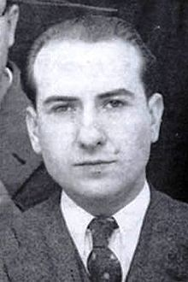
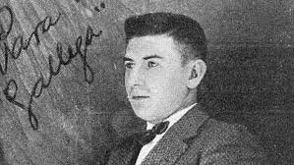
Ricardo Carballo Calero
Laura Ares García 1ºBAC

Slide 2
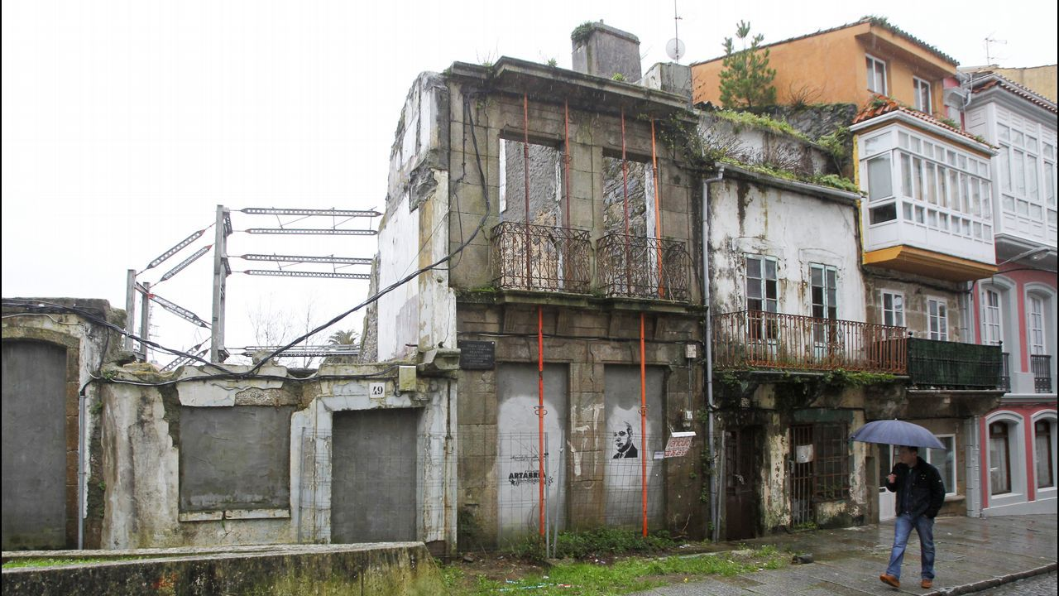
Ferrol , 1910 - Compostela , 1990
Casa natal de Ricardo Carballo Calero en Ferrol

Slide 3
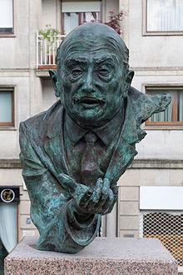
Ricardo Carballo Calero foi un filólogo e escritor galego, mestre de varias xeracións, licenciado en Dereito e en Filosofía e Letras pola Universidade de Santiago de Compostela e Doutor pola Universidade de Madrid.
Busto en Santiago de Compostela, por José Molares

Slide 4
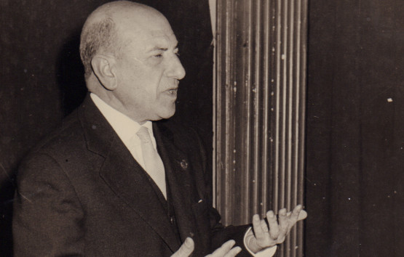
Foi membro numerario da Real Academia Galega e o primeiro catedrático de Lingüística e Literatura Galega da Universidade de Santiago.
Ricardo Carballo Calero intervén nun acto organizado polo Facho no ano 1966.

Slide 5
Obras
Poesía
Teatro
Narrativa
Ensaio

Slide 6
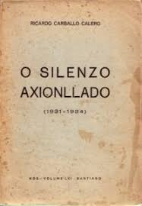
Poesía
- Trinitarias , 1928 (en español)
- Vieiros de 1931
- La soledad confusa , 1932 (en español)
- O silencio axionllado , 1934
- Anxo da terra , 1950
- Poemas pendurados Dun cabelo , 1952
- Calteiro de Fingoi de 1961
- Pretérito Imperfeito , 1980
- Condicional Futuro , 1982
- Cantigas de amigo e outros poemas , 1986
- Reticencias , 1990

Slide 7
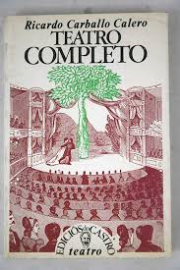
Teatro
Pezas Catro (catro xogos nun, incluíndo: Unha sombra de Orfeo , Farsa dás Zocas , un arbre , Auto facer prisioneiro ), 1971
Teatro Completo , 1982

Slide 8
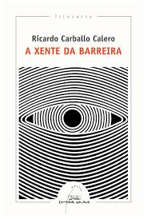
Narrativa
Xente da Barreira , 1950
Escorpión , 1987

Slide 9
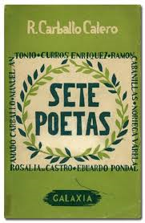
Ensaio
Galegos sete poemas , 1955
Historia da Literatura Galega Contemporánea , 1963
Brevario antológico de la literatura gallega contemporánea , 1966
Edición de "Cantares Gallegos" de Rosalía de Castro , 1969
Libros e galegos Autores: dos trovadores a Valle Inclán , 1970
Sobre Lingua e Literatura galega , 1971
Estudos rosalianos de 1977
Letras Galegas , 1984
Escritos sobre Castelao , 1989

Slide 10
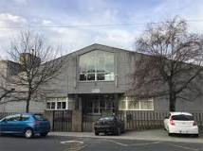
Na súa memoria, un instituto de ensino secundario, un centro cultural e un prestixioso certame de narrativa e de investigación lingüística-literaria, lembran o seu nome en Ferrol.

